Slide 1
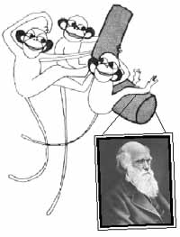
Обобщение по теме: «Эволюционное учение»
Урок биологии в 11 классе
Учитель: Тарабрина Татьяна Борисовна

Slide 2
Цели урока:
Обобщение знаний по теме: «Эволюционное учение»;
Систематизация знаний, понятий, терминов по данной теме.
Формирование и становление мировоззрения.

Slide 3
Эволюция (от латинского «evolution» - развёртывание) – необратимый процесс исторического развития живых существ и их сообществ.
Эволюционное учение – это наука, изучающая общие закономерности и движущие силы исторического развития органического мира

Slide 4
-1-
«Развитие эволюционных идей»

Slide 5
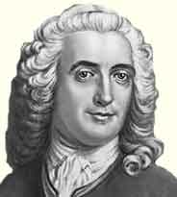
Задание
Определите, о каком ученом идет речь
Эрудит, креционист
Описывал, систематизировал, организовывал.
Создал лучшую искусственную
систему.
Президент Шведской академии.
?

Slide 6
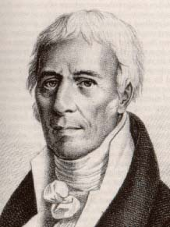
О каком ученом идет речь?
Талантливый, сторонник трансформизма
Боролся, оттстаивал, доказывал
Ввел термин биология
Творец
?

Slide 7
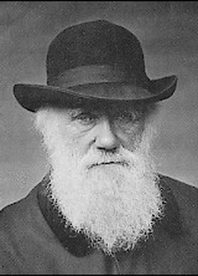
О каком ученом идет речь?
Трудолюбивый, обстоятельный
Путешествовал, наблюдал, анализировал
Выяснил причины эволюции живого.
Гений
?

Slide 8
-2-
Эволюционное учение
Ч. Дарвина»

Slide 9
Движущие силы эволюции:
Наследственная изменчивость;
Естественный отбор;
Борьба за существование.

Slide 10
Изменчивость
Наследственная
Мутации;
Комбинативная изменчивость;
Соотносительная изменчивость;
Модификационная:

Slide 11
Мутационная изменчивость: Модификационная изменчивость:
1.Передается по наследству.
2.Зависит от числа и структуры хромосом.
3.Соответствие изменений организма действию факторов среды.
4.Изменчивость адекватна по отношению к вызвавшей причине
5.Пределы ее изменчивости ,называют нормой реакции.
6.Служит материалом для эволюции.
7.Сюда относится комбинативная изменчивость.

Slide 12
Борьба за существование

Slide 13
Борьба за существование
1.плоды вместе с сеном попадают в желудок овцы;
2.плодами питаются многие птицы;
3.всходами питаются травоядные животные;
4.топчут люди, автомашины, тракторы;
5.мешают другие более высокие растения (пырей, крапива, кустарники);
6.сами одуванчики вытесняют друг друга;
7.семена погибают в пустыне, Антарктиде, на скалах;
8.семена погибают и в средней полосе, если они упадут на неблагоприятные для прорастания условия;
9.растения гибнут от сильных морозов и засухи;
10.растения гибнут от болезнетворных бактерий и вирусов.

Slide 14
Естественный отбор
Стабилизирующий отбор
Движущий отбор
Дизруптивный отбор

Slide 15
Естественный отбор
Движущий отбор
Стабилизирующий отбор
Характерные признаки для:
1.Условия среды изменяются;
2.Сохраняется средняя величина показателя;
3.Условия среды постоянны;
4.Происходит изменение признака;
5.Происходит сохранение признака;
6.Приводит к образованию нового вида;

Slide 16
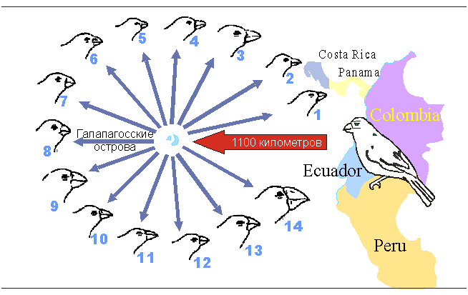
Рассмотрите изображённые на рисунке клювы птиц – нектарниц, орехоядных, зерноядных и насекомоядных. Укажите причины возникновения такого многообразия форм клюва. Как Ч. Дарвин назвал этот процесс?

Slide 17
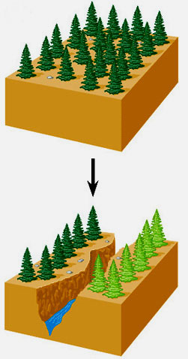
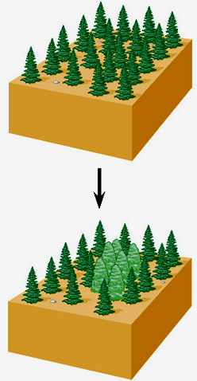
Способы видообразования
АЛЛОПАТРИЧЕСКОЕ,
или географическое
СИМПАТРИЧЕСКОЕ
или экологическое

Slide 18
Главные направления прогрессивной эволюции
.

Slide 19
Определите, какими буквами на схеме представлены ароморфоз, идиоадаптация, дегенерация?

Slide 20
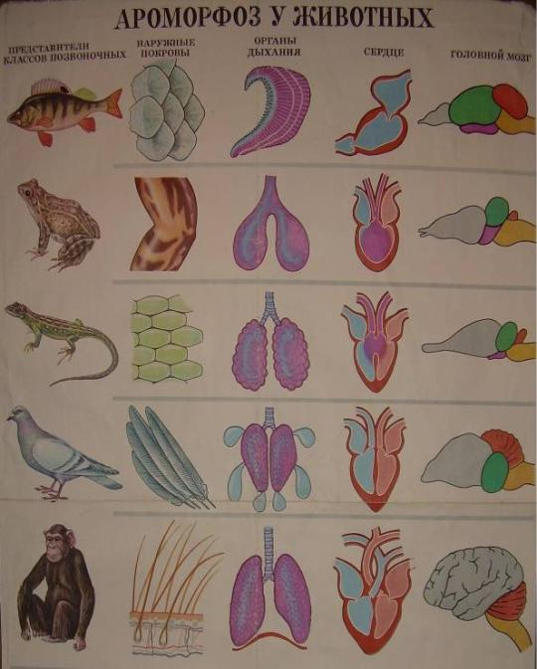
Давайте, пользуясь рисунком, проследим возникновение крупных ароморфозов у позвоночных животных

Slide 21
Какой процесс происходит в природе чаще: ароморфоз или идиоадаптация?

Slide 22
Определить направления эволюции:
1.Автотрофный тип питания;
2.Половое размножение;
3.Разная форма листьев;
4.Забота о потомстве;
5.Отсутствие листьев у паразитических растений;
6.Теплокровность;
7.Исчезновение глаз у животных, населяющих пещеру;
8.Разные типы конечностей у млекопитающих;
9.Разнообразная форма тела у рыб;
10.Редукция органов чувств, пищеварительной системы у паразитических червей

Slide 23
-4-
«Основные закономерности эволюции».

Slide 24
Основные закономерности эволюции
Дать определение терминам
дивергенция – гомологичные органы
конвергенция – аналогичные органы
параллелизм

Slide 25
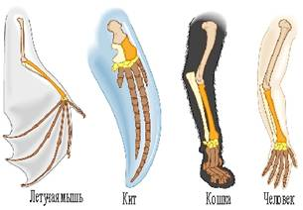
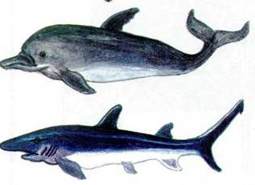
Определить: дивергенция? конвергенция? параллелизм?
3
1
2

Slide 26
Конвергенция и дивергенция ???
1.Расхождение признаков в процессе эволюции;
2.Схождение признаков в процессе эволюции;
3.Гомологичные органы;
4.Аналогичные органы;
5.Усики гороха, иглы барбариса;
6.Корневище ландыша и клубни картофеля;
7.Хамелеон и агама;
8.Конечности крота и медведки;

Slide 27
Результаты эволюции:
Многообразие видов;
Приспособленность к разнообразным условиям среды.

Slide 28
-5-
Готовимся к ЕГЭ по биологии

Slide 29
А 21. Пример внутривидовой борьбы за существование:
1) соперничество самцов из-за самки
2) борьба с засухой растений пустыни
3) сражение хищника с жертвой
4) поедание птицами плодов и семян

Slide 30
А 22. Приспособленность организмов к среде обитания – результат
1) стремления особей к самоусовершенствованию
2) взаимодействия движущих сил эволюции
3) методического отбора
4) проявления конвергенции

Slide 31
А.23 Согласно эволюционному учению Ч. Дарвина любое приспособление является результатом проявления
1) популяционных волн
2) борьбы за существование
3) естественного отбора
4) дивергенции признаков

Slide 32
А35 Творческая роль естественного отбора проявляется в
1.усилении внутривидовой борьбы
2.освоении организмами новых сред обитания
3.возникновении новых мутаций
4. возникновении новых видов

Slide 33
В 3. Выберите три верных ответа из шести:
Результатом эволюции является
1) дрейф генов
2) многообразие видов
3) мутационная изменчивость
4) приспособленность организмов к условиям внешней среды
5) повышение организации живых существ
6) борьба за существование.

Slide 34
ПРОВЕРЬ СЕБЯ
Задание №1 – 2
Мутационная изменчивость:1,2,6,7
Модификационная изменчивость:3,4,5.
Задание №2 – 3 балла
Межвидовая борьба за существование | Внутривидовая борьба за существование | Борьба с неблагоприятными условиями среды
1,2,3,4,5,10 | 6 | 7.8,9

Slide 35
ПРОВЕРЬ СЕБЯ
Задание № 3 - 3 балла
Задание № 4 - 2 балла
Конвергенция:2,4,7,8
дивергенция:1,3,5,6.
ароморфоз | идиоадаптация | дегенерация
1,2,6 | 3,4,7,8,9 | 5,10

Slide 36
ПРОВЕРЬ СЕБЯ
Задание №5 – правильный ответ по 1 баллу
А21 – 1
А22 -2
А23 – 2
А35 – 4
В3 – 2,4,5

Slide 37
Подведём итог
«5» – 15 б.
«4» - 12-14 б.
«3» - 8-13 б.

Slide 38
БЛАГОДАРЮ ЗА СОТРУДНИЧЕСТВО!

Slide 39
Проверь себя…
1.Согласно эволюционному учению Ч.Дарвина любое приспособление является результатом проявления
1)популяционных волн
2)борьбы за существование
3)естественного отбора
4)дивергенции признаков.

Slide 40
Проверь себя…
2. Общая дегенерация у многих видов паразитических червей привела к
1) ароморфозу
2) идиоадаптации
3) биологическому регрессу
4) биологическому прогрессу

Slide 41
Проверь себя…
3. Какой фактор эволюционного процесса является направляющим?
1) дрейф генов
2) естественный отбор
3) экологическая изоляция
4) наследственная изменчивость

Slide 42
Проверь себя…
4. Популяция насекомых-вредителей со временем приобретает устойчивость к определенному ядохимикату в результате
1) искусственного отбора
2) модификационной изменчивости
3) сохранения всех мутаций естественным отбором
4) действия движущих факторов эволюции

Slide 43
Проверь себя…
5.Пример ароморфоза в эволюции млекопитающих – это появление
1) теплокровности
2) аэробного дыхания
3) гетеротрофного питания
4) нервной и гуморальной регуляции

Slide 44
Выбери три верных ответа Примеры общей дегенерации
А) изменение пятипалых конечностей у крота
Б) преобразование у растений корней в присоски
В) отсутствие шерстного покрова у слона
Г) превращение листьев у растений в колючки и усики
Д) отсутствие органов пищеварения у паразитических червей
Е) редукция органов чувств у бычьего цепня

Slide 45
Выбери три верных ответа Какие из перечисленных примеров характеризуют ароморфоз?
А) появление кровеносной системы у кольчатых червей
Б) возникновение хорды у животных
В) образование ластов у водных животных
Г) появление роющих конечностей у обитателей почвы
Д) развитие бивней у слонов
Е) образование позвоночника у хордовых

Slide 46
8. Установите соответствие между причиной видообразования и способом, для которого она характерна.
Причины Видообразование
1) разделение ареала А) экологическое
вида Б) географическое
2) расширение ареала
3) стабильность ареала вида
4) образование новой популяции на территории прежнего местообитания
5) появление ранее не существовавших преград рельефа

Slide 47
Ответы
1- 3
2- 4
3- 2
4- 4
5- 1
6- БДЕ
7- АБЕ
8 - АБААБ
Оценка
«5» – 8
«4» – 6-7
«3» – 4-5
«2» – менее 4

Slide 48
Вопросы для блиц-опроса:
Шведский биолог, автор двойной номенклатуры…
Название корабля, на котором совершил путешествие Ч.Дарвин?
Как называется отбор организмов по признакам, полезным человеку.
Как называется процесс, при котором выживают и оставляют потомство наиболее приспособленные особи?
Окраска тела под цвет окружающей среды называется…
Назовите виды изоляции.
Назовите видообразования.

